Slide 1
Презентация на тему: «Ишемическая болезнь сердца»

Slide 2
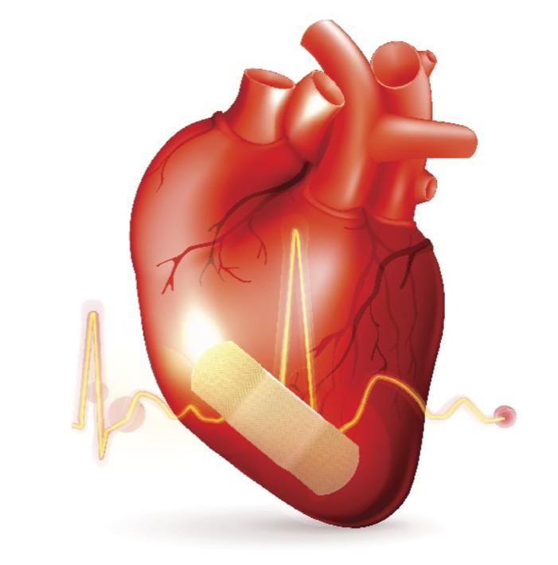
Что такое «ИБС»?
Ишемия - это Недостаточное поступление крови к мышце сердца (Кислородный голод)

Slide 3
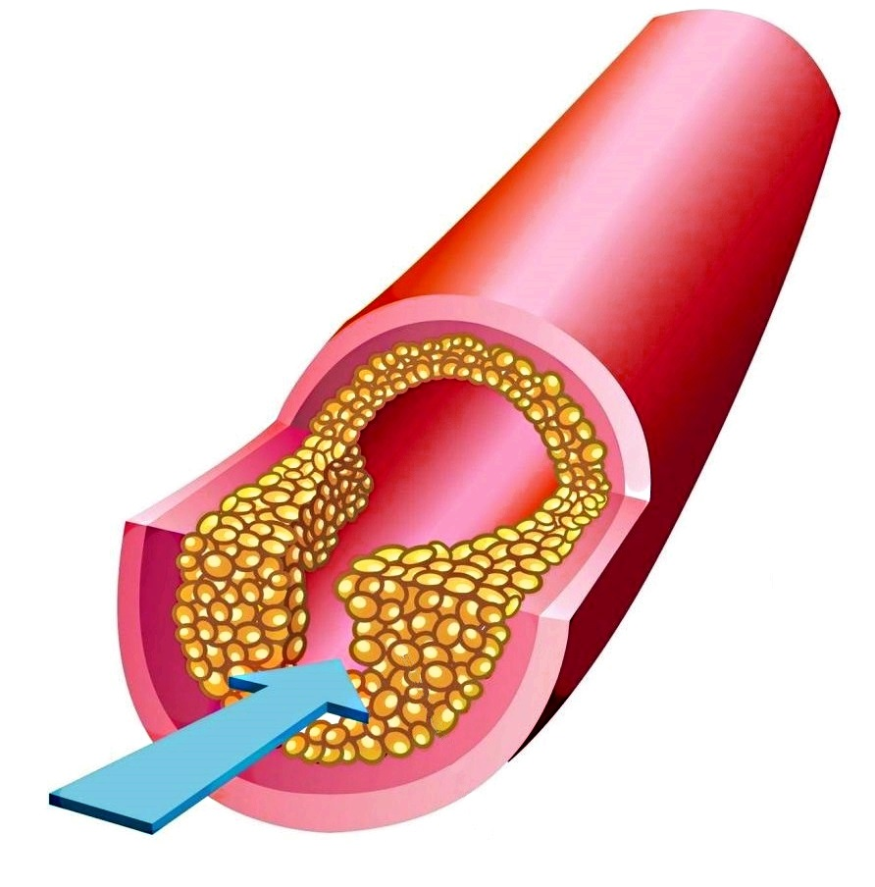
Атеросклероз
Основная причина сужения сосудов
↓

Slide 4
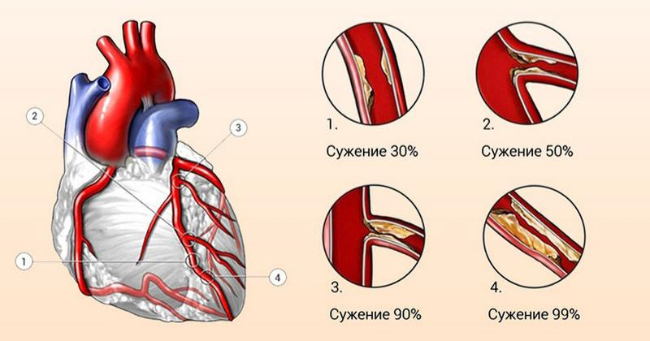
Распространённость и значимость ИБС

Slide 5
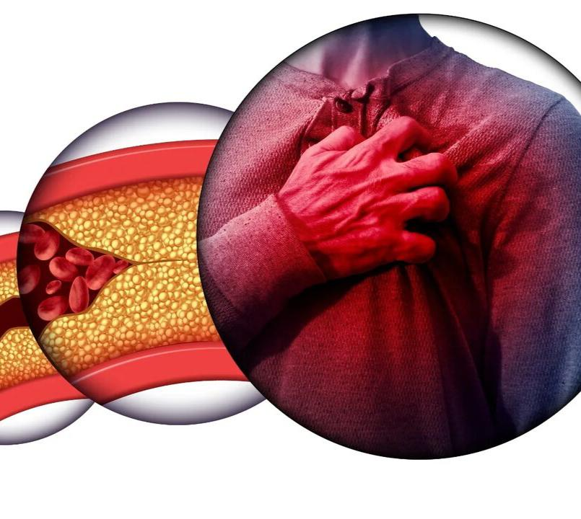
1. Зависимые 2. Независимые
Факторы риска ИБС

Slide 6
Симптомы Ишемической болезни сердца
• Боли в области сердца • За грудиной • Нарушение сердечного ритма • Ухудшение переносимости физ.нагрузок • Отдышка • Отеки ног и т.д

Slide 7
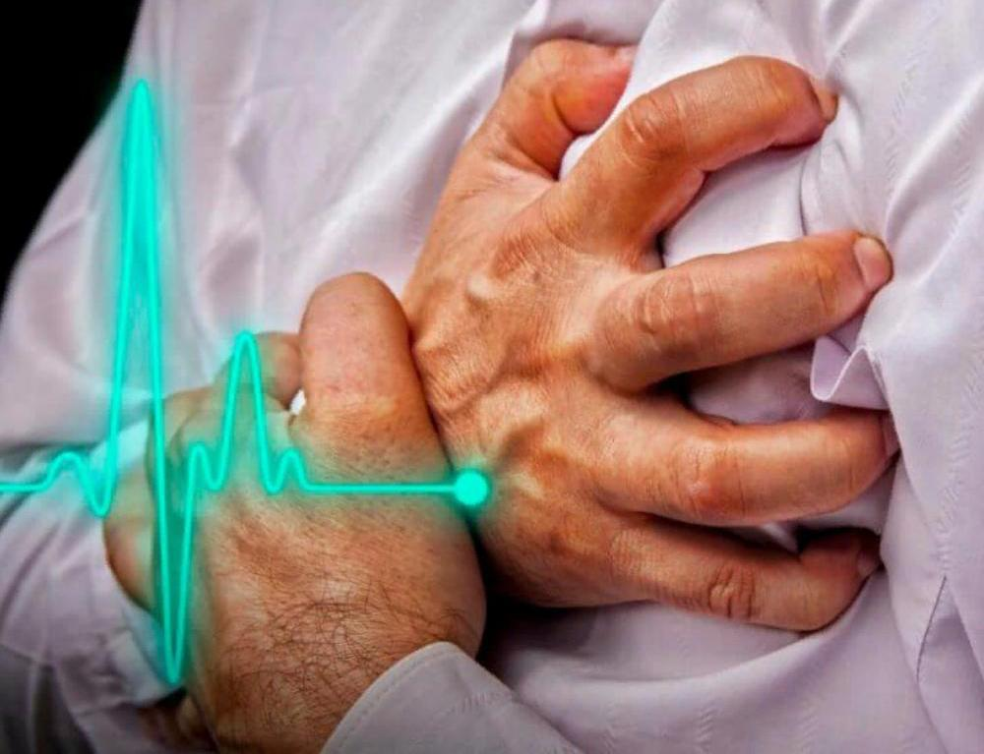
Первая помощь

Slide 8
Профилактика стенокардии

Slide 9
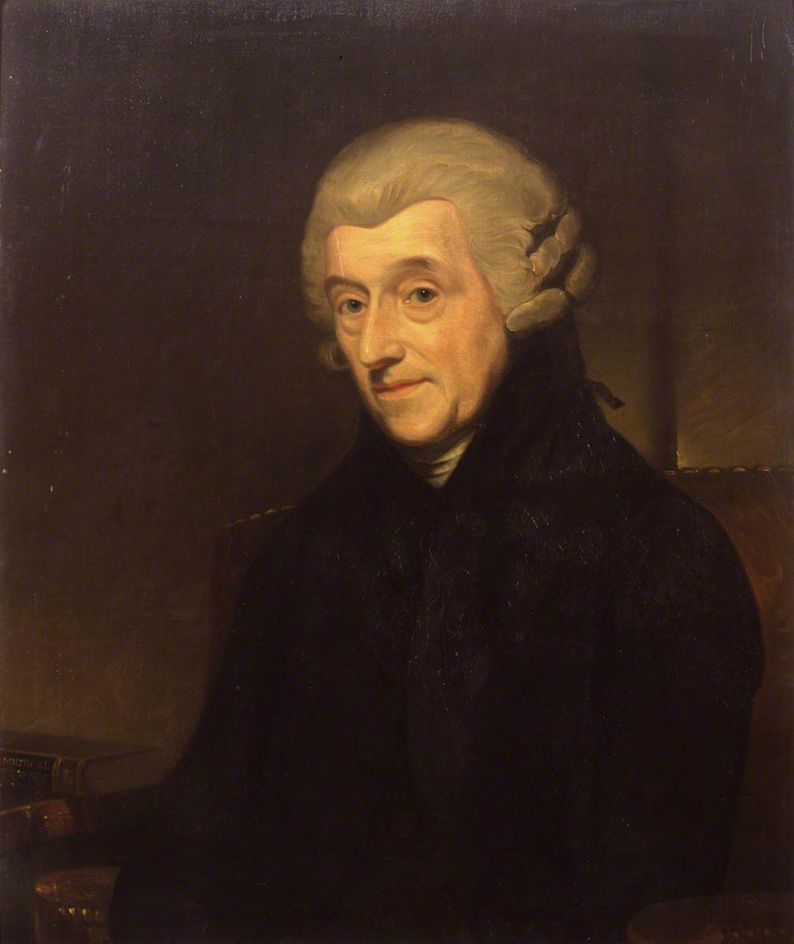
Уильям Геберден (англ. William Heberden; 1710 — 17 мая 1801) — английский врач.

Slide 10
Спасибо

